Slide 1
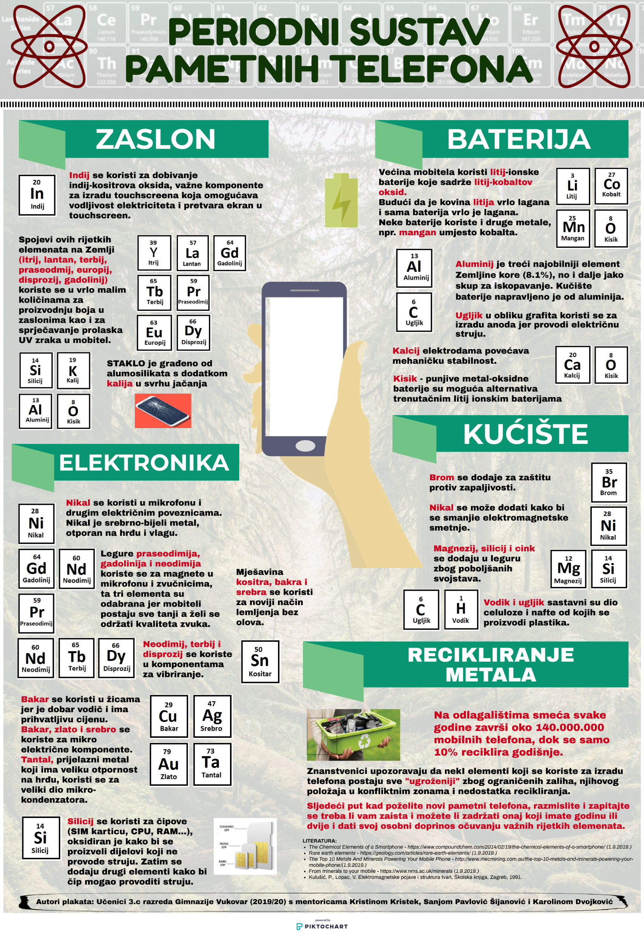
PERIODNI SUSTAV PAMETNIH TELEFONA
GIMNAZIJA VUKOVAR:
Kristina Kristek, Sanja Pavlović – Šijanović, Karolina Dvojković

Slide 2
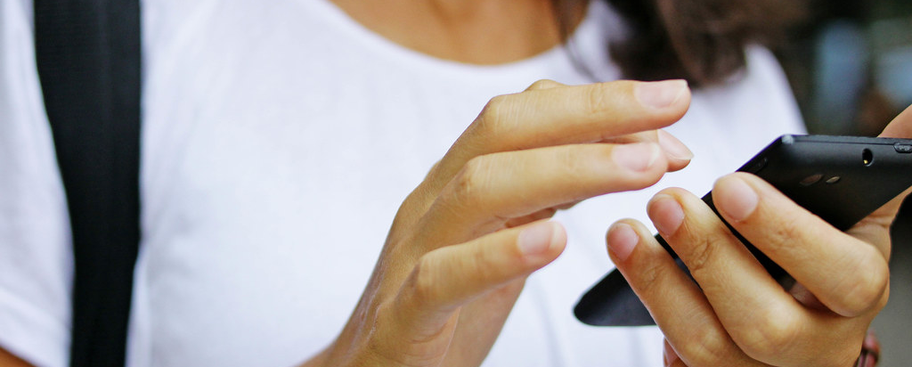
SMARTHPHONE GENERACIJA

Slide 3
Što smo htjeli postići…
Ovim smo radom povezali sadržaje i znanja iz 3 predmeta - kemije, fizike i informatike i pokazali kako nastava može biti zanimljiva i primjenjiva kada uključimo tehnologiju u proces učenja.

Slide 4
PERIODNI SUSTAV PAMETNIH TELEFONA
Za proizvodnju pametnog telefona potrebno je 70-ak kemijskih elemenata od 118 do sada otkrivenih elemenata.
Mnogi elementi spadaju u tzv. ugrožene elemente jer su njihove zalihe neobnovljive i zabrinjavajuće male na Zemlji.
https://coolinfographics.com/blog/2013/2/4/the-periodic-table-of-iphones.html

Slide 5
A kakvo je vaše znanje PSE?

Slide 6
Projektni zadatak
Učenici su obradili elemente koji se koriste za izradu pametnih telefona i na taj način proširili svoja znanja iz kemije.
Upoznali su dijelove i građu pametnih telefona - zaslona, baterije, elektronike, sučelja... što je vezano uz predmete fiziku i informatiku
Koristili su alate pomoću kojih su surađivali i kreirali tijekom svog rada.
Alat Teams iz Microsoft Office platforme koristili smo za komunikaciju i razmjenu informacija i sadržaja između nastavnika i učenika te učenika međusobno.

Slide 7
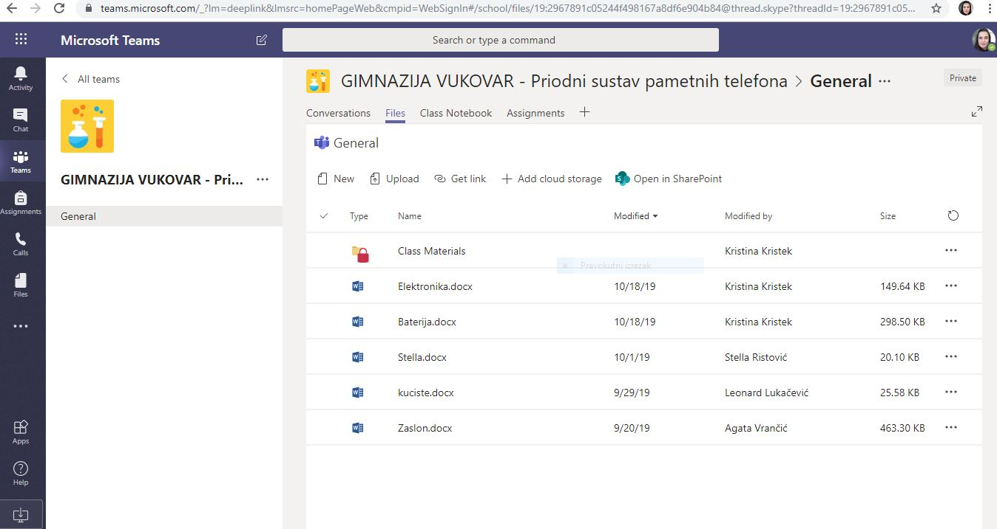
Projektni zadatak

Slide 8
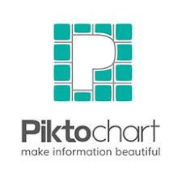
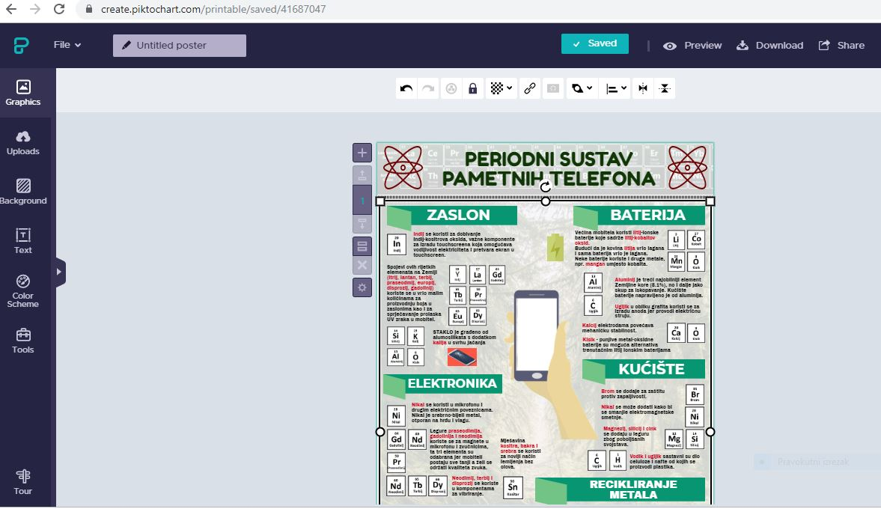
Projektni zadatak
U alatu Piktochart učenici su izradili digitalni plakat kojim su predstavili ovu temu i svoje istraživanje.
Plakat je printan i predstavljen učenicima i nastavnicima naše škole.

Slide 9
Učenik u fokusu
Prednosti ovakvog načina poučavanja:
Nastavnik usmjerava učenika i daje mu slobodu
Nastavnik potiče razvoj snalažljivosti i kreativnosti kod učenika ne dajući mu stroge smjernice i ograničenja
Radom u oblaku izvan zidova učionice, učenik sam odabire i organizira vrijeme za učenje i rad na zadatku
Nastavnik ima uvid u rad učenika i prati tijek rada te je na raspolaganju učeniku u bilo kojem trenutku

Slide 10
PREDNOSTI:
Istraživanje tehnologije vezane uz pametne telefone (fizike i informatike), isprepleteno s istraživanjem kemijskih elemenata (kemija) → korelacija među predmetima
Potičemo razvoj ekološke osviještenosti i promišljanje o održivom razvoju (MT – Održivi razvoj)
Korištenjem alata (MT - IKT u nastavi) postižemo suvremenu i učenicima zanimljiviju nastavu.
PERIODNI SUSTAV PAMETNIH TELEFONA
KEMIJA
INFORMATIKA
EKOLOGIJA
FIZIKA

Slide 11
RECIKLIRANJE
u sebi sadrže komponente koje mogu negativno utjecati na okoliš ukoliko se nekontrolirano odbace
u Hrvatskoj se godišnje baci 30-45 tisuća tona elektroničkog otpada
procesom recikliranja mobitela mogu se izdvojiti: aluminij, zlato, srebro, bakar, paladij, kobalt, nikal, kadmij, a svi se oni mogu ponovo iskoristiti u proizvodnji

Slide 12
OD OTPADA DO BILJKE
AKCIJA PRIKUPLJANJA STARIH MOBILNIH UREĐAJA

Slide 13
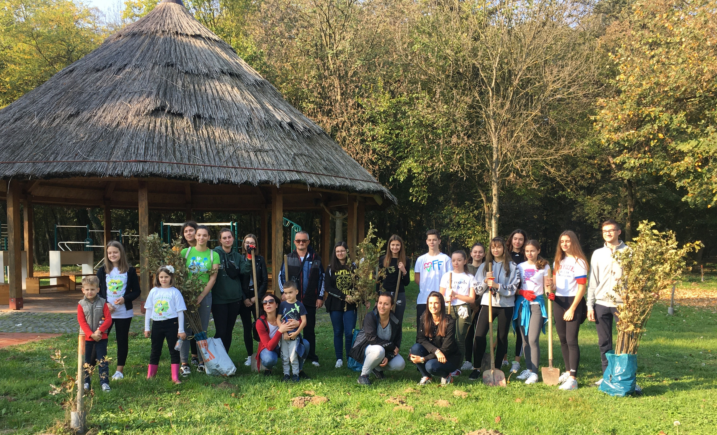
OD OTPADA DO BILJKE
Priključili se građanskoj inicijativi „Zasadi drvo, ne budi panj!”

Slide 14
ZA KRAJ…
Dobro promislimo prije nego odlučimo, slijedeći trendove, zamijenit svoj pametni mobitel novim.
Odlukom da ostavimo svoj mobitel duže dat ćemo svoj doprinos u očuvanju rijetkih i vrlo važnih elemenata čije zalihe na Zemlji polako nestaju.
kristina.kristek@skole.hr; karolina.dvojkovic@skole.hr; sanja.pavlovic-sijanovic@skole.hr

